Slide 1

Sprint review
A
Flic Button
Afstandsbepaling
Retrospective
Planning
Sprint 4
Ahmet Oral
Khizer Butt
Binh Nguyen Do
Terrence Zhong

Slide 2
Inhoud
A
Flic Button
Afstandsbepaling
Retrospective
Planning

Slide 3

Flic button
A
Demo

Slide 4
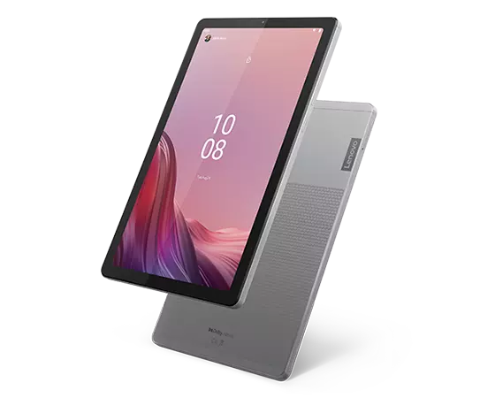

Afstandsbepaling
K
RSSI Signaal
Algoritme
Distance = 10^((Measured Power - Instant RSSI)/(10*N)).
Null???

Slide 5

Tag verbinding
B
Demo
Verbindt
Verbonden
Breekt verbinding

Slide 6

Retrospectief
T
Wat ging goed?
- Workshop gepland 14 mei
Wat kan volgende keer beter?
- Afgelopen sprint niet veel gedaan.
- Smart Social Fest
- Toetsen
- Planning niet concrete genoeg

Slide 7
Planning
B
- Werken verder aan BLE tag (afstand bepaling + reconnect)
- Afstand bepaling
- Begin integratie Flic button (1 sprint)
- Documentatie (vooral Onderzoeksrapport, Project documentatie)
Wat ging goed?
- Workshop gepland 14 mei
Wat kan volgende keer beter?
- Afgelopen sprint niet veel gedaan.
- Smart Social Fest
- Toetsen

Slide 8
Feedbacks
A
K
B
T
Hebben jullie feedbacks/opmerkingen voor ons?
En eventueel ook vragen?

